Slide 1
Análisis estadístico sobre relevamiento de Cajas para Profesionales Esquemas de protección social de las Cajas para Profesionales de la Repúblia Argentina

Slide 2
Nivel de participación
Nivel de respuesta en 2016 64/76 cajas (84,21%)
Nivel de respuesta 2018 74 sobre 77 cajas. 96,10% de respuesta
Incremento de la participación en un 12 %
No contestaron el relevamiento: la Caja de Odontólogos de Río Negro, la Caja Notarial de la CABA y la Caja Notarial de Tucumán.

Slide 3
Etapas del desarrollo institucional de las Cajas para Profesionales
Etapas de desarrollo | De gestación y desarrollo | De afianzamiento y expansión | De madurez y revisión
Ubicación temporal | entre los años 1940 y 1979 | 1980 y 1999 | 2000 hasta la actualidad,
% de Cajas según su creación | 41,55% | 45,45% | 12,98%

Slide 4
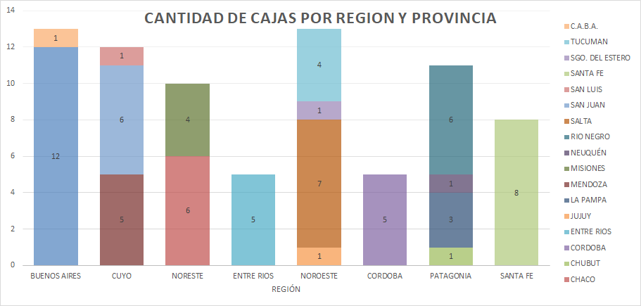
Presencia de cobertura de Seguridad Social para profesionales
Presencia en 17 provincias (solo contemplando las que forman parte de la Coordinadora) y CABA
El 83,33% de las jurisdicciones del país tienen al menos una Caja para Profesionales.

Slide 5
Tipología de organización institucional

Slide 6
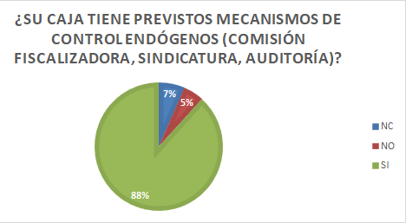
Órganos de control
Todas las leyes de las Cajas para Profesionales han estructurado mecanismos de control respecto del funcionamiento de la Caja, y de los actos administrativos que dicta y su implementación.
Endógenos
Comisión Revisora de Cuentas
Comisión Fiscalizadora
Asamblea
Sindicatura
Auditoría interna
Notes:
1.4.01 y 02. Hay 10 cajas que marcan que son a la vez Integradas con el Colegio/Consejo e Independientes. Ojo que la suma de este punto no da (da 83 respuestas) Si en pregunta 1.4.1 y si en pregunta 1.4.2
Hay 19 que respondieron si/no en 1.4.1. y si en 1.4.2

Slide 7
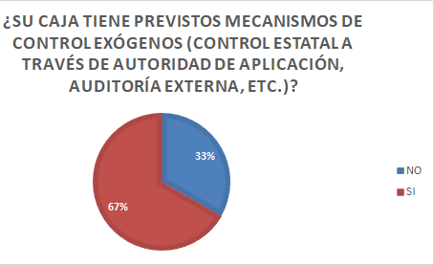
Órganos de control
Exógenos
Fiscalización estatal
Síndico designado por el poder ejecutivo local
Auditoría externa
Notes:
1.4.01 y 02. Hay 10 cajas que marcan que son a la vez Integradas con el Colegio/Consejo e Independientes. Ojo que la suma de este punto no da (da 83 respuestas) Si en pregunta 1.4.1 y si en pregunta 1.4.2
Hay 19 que respondieron si/no en 1.4.1. y si en 1.4.2

Slide 8
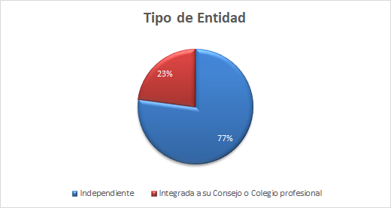
Relación con Consejos y/o Colegios
De las 19 Cajas integradas, hay 10 integradas - independientes (con personería jurídica propia, pero con una integración institucional que incide fuertemente en el proceso de toma de decisiones), y 9 netamente integradas (sin personería jurídica propia, y formando parte del colegio/consejo).
De las Cajas integradas al Colegio/ Consejo Profesional, más de 70% corresponden a Cajas que nuclean Prof. en Ciencias Económicas (36%) o Notarios (25%).
Notes:
1.4.01 y 02. Hay 10 cajas que marcan que son a la vez Integradas con el Colegio/Consejo e Independientes. Ojo que la suma de este punto no da (da 83 respuestas) Si en pregunta 1.4.1 y si en pregunta 1.4.2
Hay 19 que respondieron si/no en 1.4.1. y si en 1.4.2

Slide 9
Esquemas de previsión y Seguridad Social

Slide 10
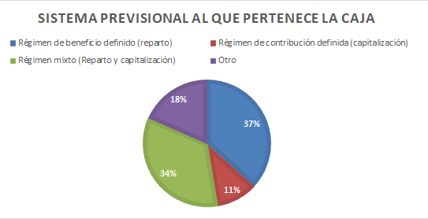
Sistemas previsionales tipificantes
La adopción de uno u otro régimen se relaciona con los regímenes predominantes en el sistema nacional en el momento en que se definió el sistema de la Caja para Profesionales de que se trate.
Más del 70% adopta el Sistema de reparto de forma exclusiva o combinada con capitalización.
Notes:
cambiar el tipo de gráfico. buscar en el excel de Matriz

Slide 11
Clasificación propuesta
Sistemas previsionales tipificantes
I.- Cajas con beneficio y contribución definida.
I.1.- con nivel único de beneficio
I.1.1.- Con complemento del haber
I.1.2.- Sin complemento del haber
I.2.- Con distintos niveles de beneficio
I.2.1.- Con complemento del haber
I.2.2.- Sin complemento del haber
II.- Cajas de capitalización
II.1.- con renta vitalicia
II.2.- con renta programada

Slide 12
Prestaciones de la Seguridad Social

Slide 13
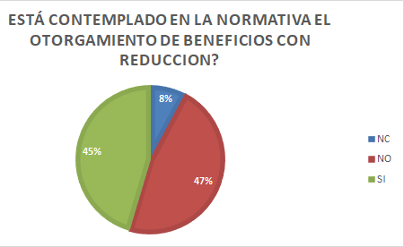
Protección contra contingencias| proporcional
Todas las Cajas para Profesionales otorgan cobertura respecto de las contingencias básicas de vejez, muerte e incapacidad, con diferentes requisitos, alcance y criterios para la determinación del beneficio.
El 45% de las Cajas tiene prevista una prestación proporcional al nivel de años cotizados, o también denominada reducida en función de los requisitos de años de ejercicio con aportes exigidos.

Slide 14
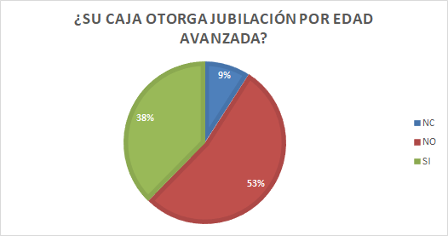
Protección contra contingencias| edad avanzada
Generalmente se otorga a aquellos que alcanzan una edad superior a la exigida para la jubilación ordinaria (70 años), con una exigencia menor de años de ejercicio con aportes (ej. 10 o 15 años).

Slide 15
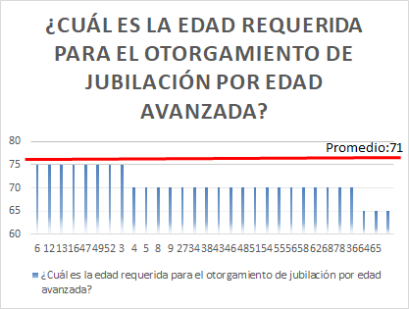
Protección contra contingencias| edad avanzada

Slide 16
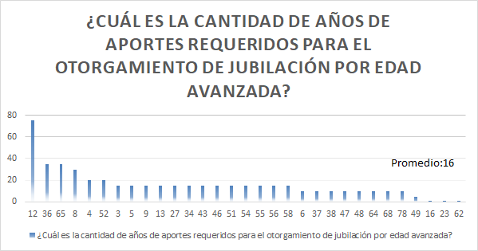
Protección contra contingencias| edad avanzada
Monto promedio del beneficio: $9635

Slide 17
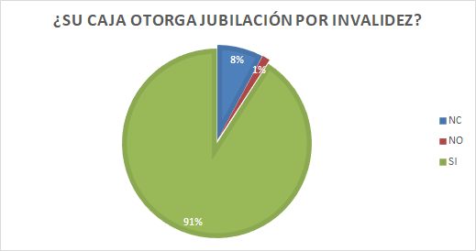
Protección contra contingencias| invalidez
Solo una Caja contestó que no contempla la protección por incapacidad total y permanente.
El 45,71% de las Cajas contemplan esta prestación requieren una cantidad mínima de años de aportes para acceder al beneficio. El resto solo exige revestir la condición de “activo” en la matrícula al momento de la incapacidad total y permanente, que ésta sea de causa posterior a la afiliación al sistema previsional, y que la incapacidad sea determinada por una junta médica.

Slide 18
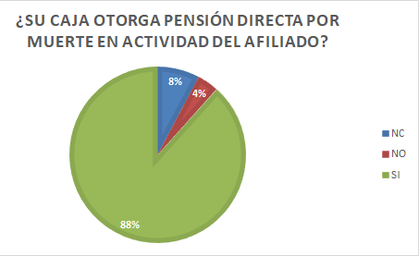
Protección contra muerte del afiliado en actividad
La protección contra la muerte, se encuentra prevista la pensión directa por fallecimiento del afiliado en actividad y la pensión derivada por fallecimiento del profesional jubilado.
El 47,05% (32 de las 68 Cajas) que contemplan el beneficio de pensión directa exigen un mínimo de años de antigüedad en el sistema previsional, que va desde 1 a 20 años. El resto no exige un mínimo de cotizaciones al sistema.
Solo 3 Cajas (4%) manifestaron que no contemplan este tipo de prestación, permitiendo sin embargo que los sucesores del causante retiren el fondo acumulado en la cuenta individual de capitalización.

Slide 19
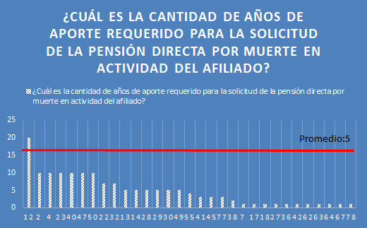
Protección contra muerte del afiliado en actividad

Slide 20
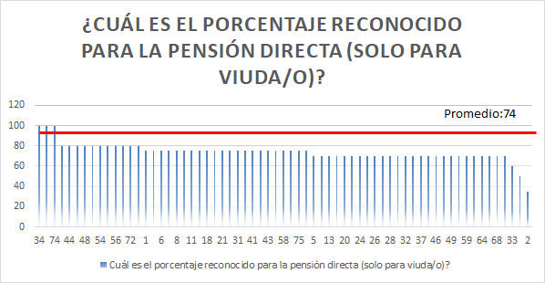
Protección contra muerte del afiliado en actividad

Slide 21
Subsidios, préstamos y otros beneficios

Slide 22
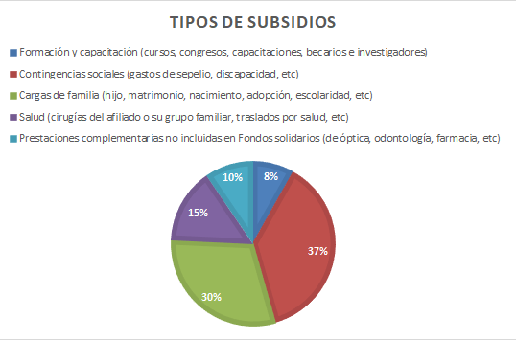
Subsidios
Los subsidios o beneficios relacionados con contingencias sociales, con sus variantes, se encuentran presentes en el 66,23% de las Cajas consultadas.
En tanto, los correspondientes a cargas de familia están cubiertos por el 53,24% de las Cajas.

Slide 23
Subsidios
Otros beneficios infrecuentes:
- subsidio por divorcio (Caja Forense de Entre Ríos);
-30% de descuento en las cuotas mensuales de las carreras de grado y posgrado del Instituto Universitario de Ciencias de la Salud, Fundación H. A. Barceló (Caja de Kinesiólogos de la Provincia de Buenos Aires);
- subsidio por defunción fetal (Caja de Escribanos de la Provincia de Buenos Aires);
- subsidio de cuota anual obligatoria por maternidad o adopción (Caja de Abogados de la Provincia de Buenos Aires: en vez de una asignación económica, se subsidian 220 días de obligación previsional, dentro de los 3 años de la fecha de parto u otorgamiento de la guarda con fines de adopción);
- subsidios por escolaridad (Caja Forense de la Pampa);
- seguro de salud (Caja de Médicos e Ingenieros de Tucumán);
- asignación por prenatal (Caja de Abogados de Tucumán);
-reintegro de obra social (Caja de Abogados de Tucumán);
- subsidio por guardería-colonia de vacaciones (Caja de Profesionales de la Ingeniería de Chaco);
- subsidio por óptica (Caja de Profesionales de la Ingeniería de Chaco);

Slide 24
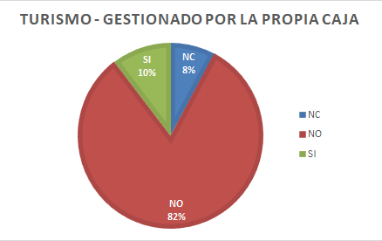
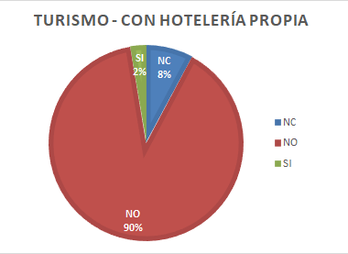
Turismo
El 10% de las Cajas consultadas manifestó que ofrece servicios turísticos gestionados por la propia Caja, pero solo 2 cajas cuentan con hotelería propia. (Instituto de Seguridad Social para Profesionales de Santiago del Estero.(I.S.S.P.S.E) y CAJA PREVER de Entre Ríos).

Slide 25
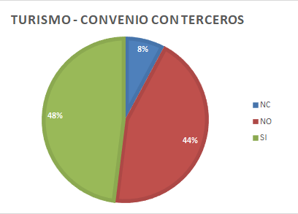
Turismo
El 48,05% de las Cajas suscribió convenios con hoteles, agencias de turismo, líneas aéreas, entre otros, para la obtención de descuentos para sus afiliados. Esta actividad, no genera costo para la Caja y aporta un beneficio adicional para el afiliado.
Prácticamente no existen aportes diferenciales (90% de las Cajas consultadas respondió NO) a cargo de los afiliados para en concepto de prestaciones de turismo.

Slide 26
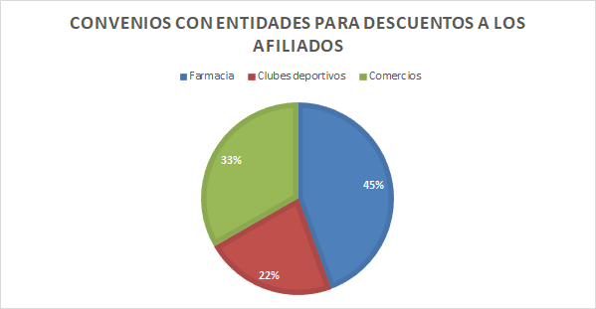
Convenios de descuento

Slide 27
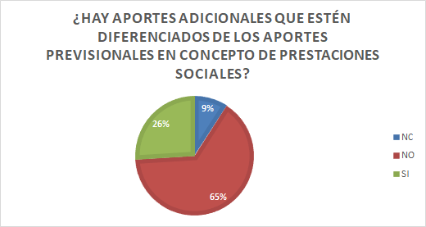
Subsidios | Aportes diferenciales
El 65% de las cajas financia los beneficios con aportes previsionales de los afiliados, resguardando como prioridad la cobertura de jubilaciones y pensiones.
El 26% tiene separación completa de fondos, estableciendo un aportes diferencial para el financiamiento de las prestaciones.

Slide 28
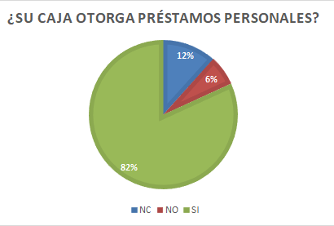
Préstamos
El 82% de las Cajas otorgan préstamos personales, que pueden estar orientados a diferentes destinos.
Principales líneas de préstamos personales
- destinadas al equipamiento del estudio o consultorio profesional;
- destinadas a capacitación;
- equipamiento o actualización tecnológica;
- por motivos vacacionales;
- por inundaciones u otras inclemencias meteorológicas;
- líneas especiales de préstamos para jubilados y pensionados;
Otras líneas de préstamos:
ex-combatientes de Malvinas
abogados discapacitados
préstamos con garantía hipotecaria para adquisición o reforma de vivienda.

Slide 29
Requisitos de acceso a las prestaciones

Slide 30
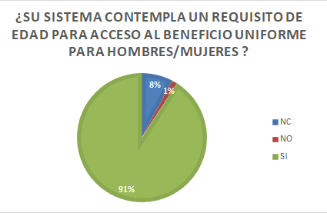
Requisito de edad
Una sola Caja exige 65 años para los hombres y 60 para las mujeres (Sistema de Previsión Médica de Chaco - SIDEPREME).
El resto, en su amplia mayoría, coinciden en exigir 65 años (88,33%), mientras que 8 Cajas (10,38%%) exigen 60 y 1 Caja exige 63 años (1,29%).
La homogeneización del requisito de edad, sin distinción de género resulta técnicamente más adecuada, puesto que ya no se justifica mantener una diferencia de edad entre el hombre y la mujer, principalmente teniendo presente la mayor expectativa de vida de la mujer, así como la total inserción de la mujer en el ejercicio profesional.

Slide 31
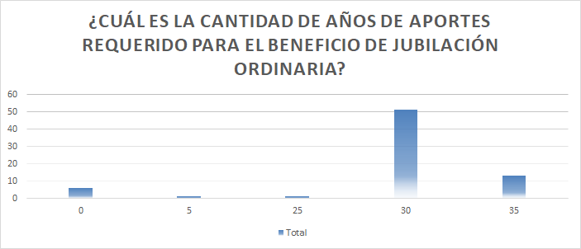
Requisito de años de aportes
En cuanto al requisito de años de aportes, encontramos una gran divergencia de criterios legales.
Requiere mínimo de 30 años de aportes
66,23%
Requieren mínimo de 35 años de aportes
16,88%
No establecen como requisito que el afiliado haya cumplimentado un mínimo de cotizaciones al sistema
7,79%

Slide 32
Determinación del beneficio

Slide 33
Determinación del beneficio
Existen criterios divergentes respecto del modo de determinar el monto del haber jubilatorio. Sistematizamos las respuestas más frecuentes:
la ley determina el monto del haber en unidades de medida, cuya determinación y actualización periódica se le atribuye a los órganos de gobierno (11 casos);
la ley atribuye al Directorio la determinación del monto del haber, en función del informe técnico actuarial, informe de evolución de la recaudación, informe técnico de la sindicatura, etc. (10 casos);
la ley atribuye al Directorio la formulación de una propuesta -con respaldo técnico- a la Asamblea, y ésta decide (10 casos);
haber determinado por ley (beneficio definido) y actualizado por criterios de movilidad (6 casos);
acumulación de puntos por semestre de permanencia en el sistema. Valor del punto fijado por el directorio que se multiplica por la cantidad de puntos (5 casos);
definición de haberes y aportes por categoría. El beneficiario percibe en función a lo aportado en cada categoría (7 casos);
Tienen en común que existe un criterio decisor atribuido por la ley a los órganos deliberativos, integrados por los propios beneficiarios. Se trata de sistemas de beneficio y contribución definida.

Slide 34
Determinación del beneficio
Existen criterios divergentes respecto del modo de determinar el monto del haber jubilatorio. Sistematizamos las respuestas más frecuentes:
el fondo acumulado y capitalizado en la cuenta individual dividido por la cantidad de períodos de sobrevida estimados (7 casos);
cálculo actuarial que relaciona el saldo de la cuenta individual, la expectativa de vida y la edad de los posibles beneficiarios con derecho a pensión (6 casos);
Se identifican con sistemas que implementan la capitalización de los aportes ingresados.

Slide 35
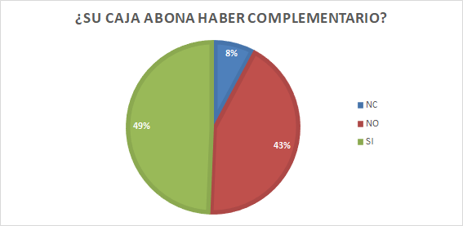
Haber complementario
42,22% Existe una proporcionalidad directa entre el aporte ingresado en exceso y el complemento reconocido.
25,58% Una porción del excedente se destina al fondo solidario y el resto genera una mejora del haber individual, en función del esfuerzo personal de cada afiliado.

Slide 36
Criterios de movilidad previsional

Slide 37
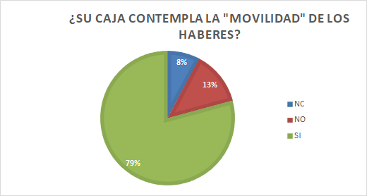
Criterios de movilidad
Consideramos la “movilidad” de los haberes como el procedimiento utilizado para reparar los perjuicios que ocasiona la inflación en los haberes jubilatorios.

Slide 38
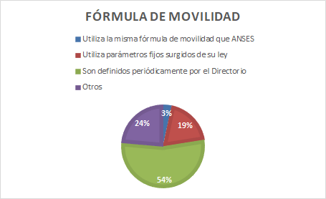
Criterios de movilidad
Cada Caja adopta por ley, o por decisión de sus órganos de gobierno, diferentes criterios, resultando predominante la definición por el propio Directorio o por decisión de la Asamblea (54%).

Slide 39
Mecanismos de “reciprocidad”

Slide 40
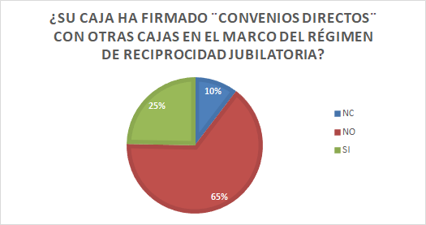
Reciprocidad

Slide 41
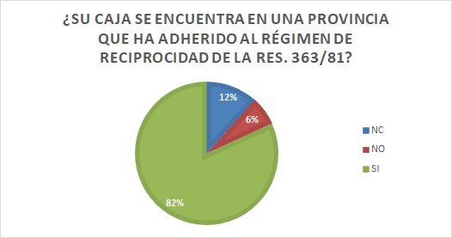
Reciprocidad | Resolución 363/81
OBSERVACIÓN: ante la consulta sobre si la Caja se encuentra en una provincia adherida al convenio ratificado por la resolución 363/81, algunas Cajas de la misma provincia contestaron en distinto sentido. Entonces, si al adherir la provincia automáticamente todas las Cajas creadas o a crearse en dicha provincia quedan adheridas al régimen de reciprocidad de la resolución 363/81, la respuesta diversa puede deberse a un error de carga de datos o a desconocimiento de la aplicabilidad de la normativa.
Notes:
^{[1]} Esta situación se dio en Cajas de las provincias de Río Negro, Salta, San Juan y Santa Fe. En el caso de la provincia de San Luis, existe una sola Caja para profesionales, que contestó que su provincia no hubo adherido al convenio, a pesar de haberlo hecho por decreto 1034/81.

Slide 42
Reciprocidad | Prestaciones otorgadas
El 62,33% de las Cajas ha otorgado al menos 1 prestación por reciprocidad en su historia institucional.
En la actualidad existen 29 Cajas que no han tenido experiencia en materia de reciprocidad.
En materia de reciprocidad internacional, la mayoría de las Cajas no ha tenido experiencia (87%).
De las Cajas que sí han otorgado prestaciones por reciprocidad, el 27,08% ha otorgado solo 1 jubilación por reciprocidad, mientras que el 14,58% ha superado ya los 100 casos (la Caja con mayor experiencia suma 599 casos).
De las 10 Cajas que han otorgado prestaciones en el marco de alguno de los convenios de reciprocidad internacional vigentes, solo 4 de ellas la han aplicado en 10 oportunidades o más (la Caja con más experiencia cuenta con 66 casos).

Slide 43
Estructura Administrativa

Slide 44
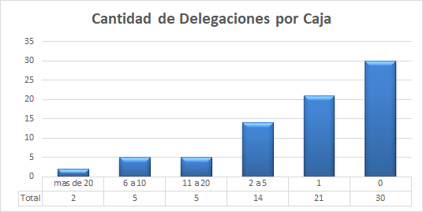
Sedes y Delegaciones
Todas tienen su sede en la ciudad capital de la provincia en la que han tenido origen.
5 Es la cantidad promedio de Delegaciones
84,44% de las Cajas no superan las 5 Delegaciones
38,96% de las Cajas sólo cuentan con su sede central.

Slide 45
Personal
30,43 empleados es el promedio por institución
10,38% de Cajas (8 Cajas) que operan solo con 2 o 3 trabajadores
5,20% (4 Cajas) superan los 100 trabajdores

Slide 46
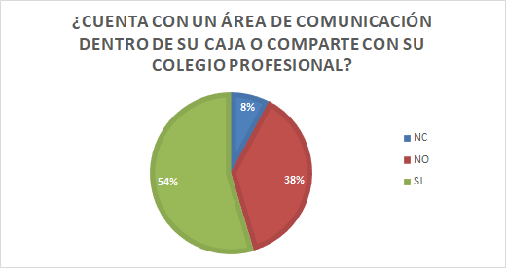
Comunicación

Slide 47
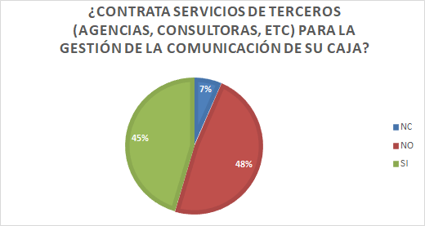
Comunicación

Slide 48
Perspectiva de modificación legal de los esquemas de previsión

Slide 49
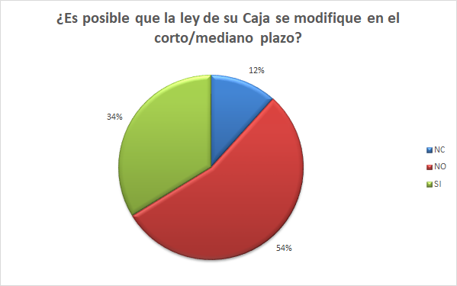
Posibles modificaciones a la ley
De las Cajas que prevén posibles modificaciones a su ley, el 30% entiende que prosperarían proyectos de terceros y el 92% proyectos de la propia entidad.
Notes:
1.3.1 Contradicción entre las Cajas que manifiestan que puede llegar a modificarse su ley en el mediano plazo y contestan de forma afirmativa las opciones de A PROPUESTA DE SU CAJA Y PROPICIDADO POR TERCEROS

Slide 50
Cobertura de
Seguridad Social

Slide 51
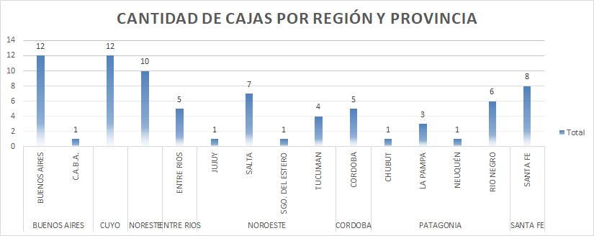
Cajas por región y provincia

Slide 52
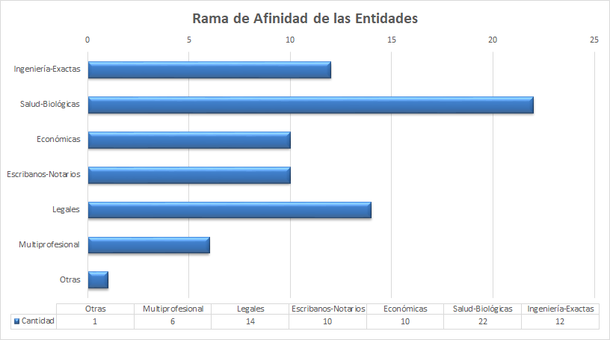
Cajas por rama de actividad

Slide 53
Universo Poblacional de aportantes

Slide 54
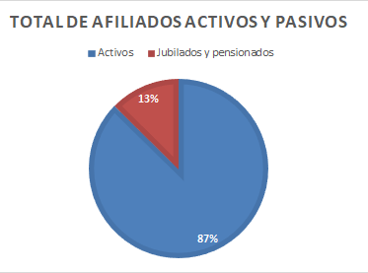
Aportantes
Afiliados totales
636.305
Afiliados activos en total
555.782
Afiliados pasivos en total 80.523

Slide 55
Comparativa poblacional con 2016
 | Total de afiliados activos | Total de afiliados pasivos | Promedio de afiliados activos por Caja | Promedio de afiliados pasivos por Caja
2016 * | 504.356 | 64320 | 7641 | 974 | 1 afiliados pasivo por cada 7.84 activos
2018** | 555.782 | 80523 | 7398 | 1069 | 1 afiliado pasivo por cada 6.92 activos
*sobre un total de 66 cajas participantes
**sobre un total de 77 cajas participantes

Slide 56
Activos, pasivos y ratio activos/pasivos según región
Buenos Aires posee la mayor cantidad de Cajas para Profesionales adheridas a la Coordinadora, así como también aquella que concentra la mayor cantidad de activos y pasivos (244.379 y 40.233 respectivamente).
San Luis es la provincia con menor ratio entre aportantes y beneficiarios (3,4), no obstante se trata de una sola Caja con escasa cantidad de afiliados
La provincia de Chubut es quien presenta el ratio más alto (85,7), contabilizándose también una sola Caja en dicha provincia.

Slide 57
Ratio estimado
POBLACIÓN TOTAL
Ratio de 6,90 activos por cada beneficiario.
TOTAL DE JUBILADOS Y PENSIONADO
RATIO ELABORADO EN FUNCIÓN DE RESPUESTAS OBTENIDAS SOBRE POBLACIÓN TOTAL (+ DE 70 RESPUESTAS)

Slide 58
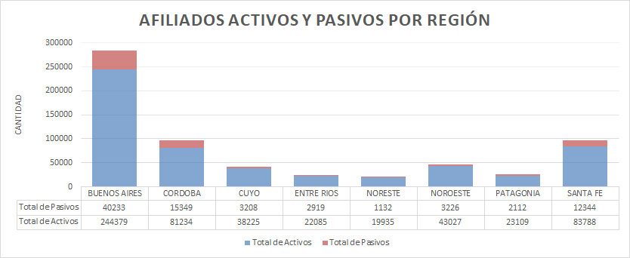
Población por estado y Región
REGIÓN CÓRDOBA
mayor % en la relación activos/pasivos
REGIÓN NORESTE
menor % en la relación activos/pasivos
18,89%
5,68%

Slide 59
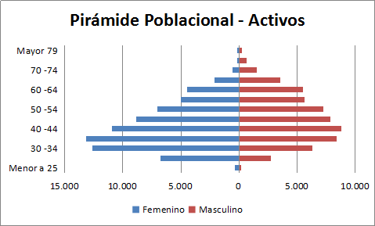
Pirámide poblacional | Activos
Una proporción mayor de mujeres, principalmente en las franjas etarias más jóvenes, mientras que en la franja que supera los 55 años la proporción de hombres es mayor.
Mujeres en actividad: 55,08%
Notes:
Esta conclusión coincide con los datos informados en el último censo nacional realizado en 2010, de donde surge que en una década las profesionales mujeres casi se duplicaron, mientras que los hombres con título universitario se incrementaron sólo en un 50%^{[1]}. En el mismo sentido se advierte un importante incremento del número de estudiantes universitarias mujeres, que ronda entre el 60% y el 70% del total de la matrícula.
^{[1]} Fuente: https://www.lanacion.com.ar/1615742-mas-mujeres-graduadas-que-hombres

Slide 60
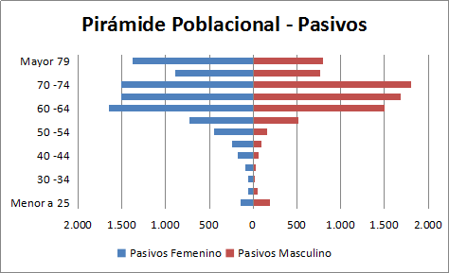
Pirámide poblacional | Pasivos
En la pirámide correspondiente a la población de beneficiarios se evidencia que las mujeres superan ampliamente a los hombres en la franja de edad menor a los 60 años, se equiparan en la franja de 60-64 años.
Mujeres jubiladas/ pensionadas: 53,58%

Slide 61
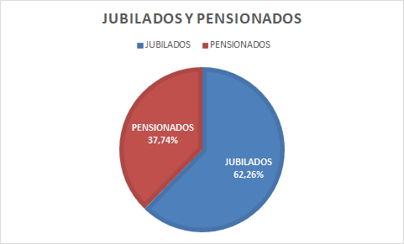
Beneficiarios por tipo de beneficio

Slide 62
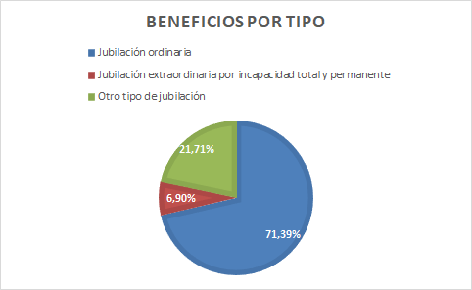
Beneficiarios de jubilación por tipo de beneficio

Slide 63
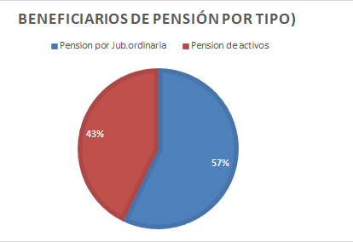
Beneficiarios de pensión por tipo

Slide 64
Cobertura de prestaciones médico- asistenciales

Slide 65
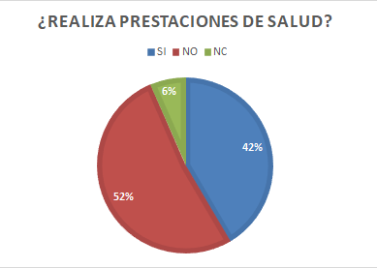
Cajas que brindan prestaciones
Solo 32 Cajas brindan algún tipo de prestación médico- asistencial.

Slide 66
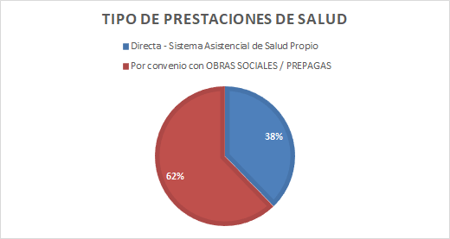
Tipo de prestaciones brindadas
Solo 38% de las Cajas brindan prestaciones de forma Directa.
28 Cajas han suscripto convenios con diferentes obras sociales o empresas de medicina prepaga para que sus afiliados puedan gozar de prestaciones de salud.

Slide 67
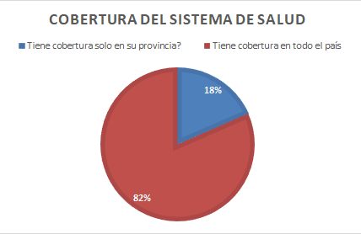
Tipo de sistema y alcance
4 de las Cajas que tienen sistemas asistenciales propios brindan cobertura exclusivamente en la provincia en la que desarrollan sus actividades.
Otras, lo hacen principalmente en esa provincia y tienen convenio con prestadores de mediana y alta complejidad en la Ciudad Autónoma de Buenos Aires y alrededores.
Existen casos en que la prestación plena de servicios médico- asistenciales se complementa con un seguro de asistencia al viajero que le otorga cobertura al afiliado cuando se aleja más de 180 km. de su domicilio, pero con las restricciones y particularidades propias de ese tipo de cobertura.
Aquellas Cajas que tienen convenios con obras sociales o empresas de medicina prepaga otorgan cobertura en todo el país.

Slide 68
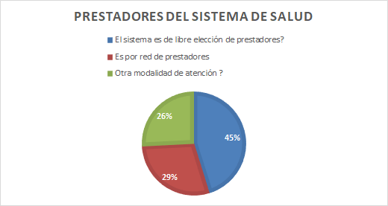
Prestadores

Slide 69
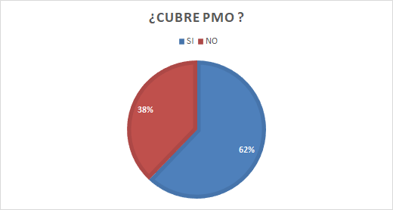
PMO
El 62% de las Cajas que otorgan prestaciones de salud cumplen con el Programa Médico Obligatorio (PMO), que es una canasta básica de prestaciones a través de la cual los beneficiarios tienen derecho a recibir prestaciones médico asistencial.
88,23% de las Cajas que tienen sistemas asistenciales de salud propios (15 de 17) cubren como mínimo el P.M.O.

Slide 70
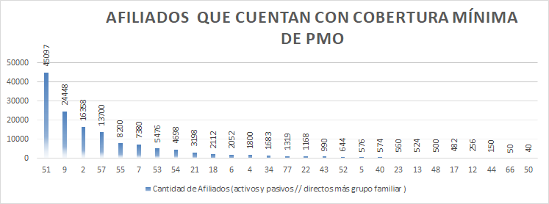
Población cubierta por prestaciones de salud
La Caja de profesionales del Arte de Curar de Santa Fe es la que abarca el mayor número de sujetos con cobertura (45.097 personas), representando el 31,30% del total de personas en esas condiciones, vinculadas con las Cajas para Profesionales (como afiliado titular o grupo familiar adherente).
La sigue en número de personas cubiertas el Sistema Asistencial CASA de la Caja de Abogados de la Provincia de Buenos Aires, con el 16,97% (24.448 personas afiliadas)

Slide 71
Suficiencia de las prestaciones

Slide 72
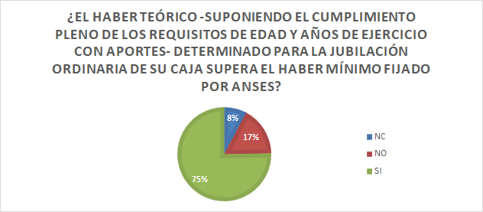
Nivel de beneficios y haber teórico promedio (comparado con ANSES)
58 Cajas que superan el mínimo que reconoce la ANSES
13 que no llegan a ese nivel mínimo de beneficio

Slide 73
Haber teóricos mínimos y máximos en pesos
$46.300
$13.781
haber mínimo teórico más alto
haber mínimo teórico promedio (actualizado a julio de 2018)
$141.969
$32.912
haber teórico máximo
haber teórico máximo promedio de todo el sistema

Slide 74
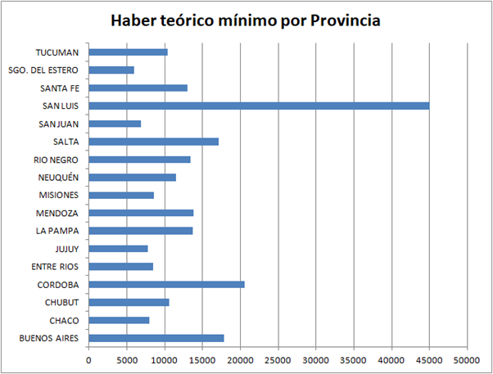
Haber teórico minimo promedio en pesos por provincia
San Luis, Buenos Aires, Córdoba y Mendoza superan el promedio de haber mínimo a nivel nacional ($13.781)
En otras provincias con mayor número de Cajas (ej. Buenos Aires) existe una importante brecha entre el haber mínimo teórico informado, siendo $8.897 el más bajo y $33.840 el haber mínimo más alto (3,8 veces más que el mínimo más bajo). Lo mismo ocurre en Córdoba donde el haber mínimo más alto alcanza los $46.300 y el más bajo 12.654.

Slide 75
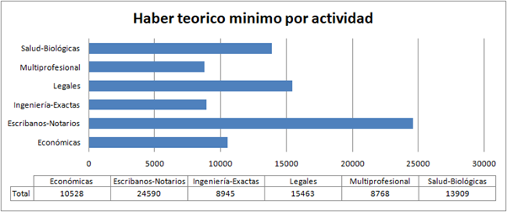
Haber teórico mínimo en pesos por actividad
Las Cajas de Escribanos, las de Abogados (abogados y procuradores), y las de profesionales de la salud, analizadas por grupo de profesiones, superan dicho promedio.
Entre estas, las Cajas de Escribanos concentran los haberes mínimos más altos. De hecho, las tres Cajas con haberes mínimos más altos a nivel nacional son justamente de Escribanos (de Córdoba, San Luis y Buenos Aires).

Slide 76
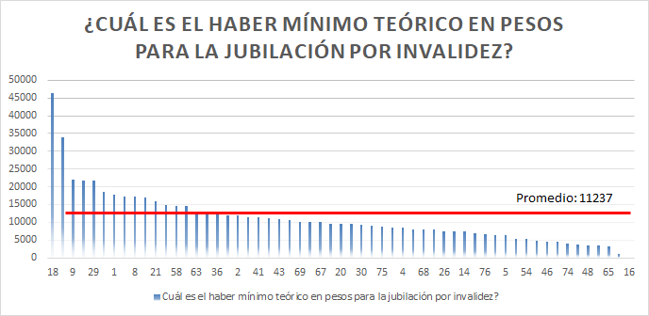
Haber teórico mínimo en pesos jubilación por invalidez
El 42,86% que el monto de la prestación es idéntico al de la jubilación ordinaria.
El 57,14% abona montos distintos para ambas prestaciones.
El 90,63% de las Cajas abonan una suma superior para la jubilación ordinaria, pero existen 3 casos que informan mayores haberes para la jubilación extraordinaria por incapacidad.

Slide 77
Haber teórico mínimo en pesos | pensión directa o derivada
En promedio, las Cajas consultadas reconocen para la pensión un 74% del haber que corresponde a la jubilación ordinaria.
Solo 3 (4,61%) Cajas reconocen para los pensionados el 100% del haber que correspondería a la jubilación ordinaria. El resto, oscila entre el 70% y el 80%, y solo 3 Cajas reconocen un haber de pensión inferior al 70%.

Slide 78
Sobre la tasa de sustitución y las dificultades para su determinación

Slide 79
Conceptos
El concepto tasa de “sustitución” o de “reemplazo” hace referencia a la relación entre el nivel de la prestación jubilatoria y el nivel de ingresos con que se realizaron las aportaciones a lo largo de la historia laboral del individuo.
En el caso de las Cajas para Profesionales no es posible determinar una tasa de sustitución real, que relacione adecuadamente el nivel de ingresos en actividad con el que corresponde a la etapa jubilatoria porque no tienen injerencia ni control absoluto sobre el nivel de ingresos de los profesionales en actividad.
Se consultó a 10 informantes claves
Coincidieron en que resulta imprescindible contar con información fiable sobre los niveles de ingreso de los profesionales en actividad para mejorar el financiamiento de los sistemas previsionales y, en consecuencia, producir una adecuación del nivel de las prestaciones jubilatorias.
A su vez, todos señalaron que la información debería provenir de los organismos de recaudación de cada provincia o a nivel nacional

Slide 80
Conclusiones sobre la Tasa de sustitución
Es un indicador de cómo un sistema previsional consigue o no su objetivo de proporcionar un nivel de ingresos adecuados en el momento de la jubilación respecto a los ingresos que el trabajador tenía cuando estaba en activo, pero siempre que el análisis se realice respecto de trabajadores en relación de dependencia.
La dificultad para determinar la tasa de sustitución en el caso de las Cajas para profesionales, se asimila a lo que sucede con los trabajadores autónomos que aportan al sistema nacional.
En el caso del monotributo, se establecen categorías en función del nivel de facturación, pero todas ellas obtendrán el haber mínimo fijado a nivel nacional, sin relación con el nivel de ingresos real. Se trata de un sistema parcialmente contributivo, fuertemente subsidiado.

Slide 81
Financiamiento del sistema de seguridad social para profesionales

Slide 82
Cotizaciones de los profesionales

Slide 83
Monto de aporte mínimo anual
El aporte mínimo anual promedio del universo relevado asciende a $28.359.
Más allá de la modalidad de pago establecida, importa en promedio una contribución mensual de $2.363,25
Existen 36 (56,25%) que exigen un monto de aporte anual por debajo del promedio.
$62.030
Aporte mínimo Anual más alto
$7.231
Aporte mínimo Anual más bajo

Slide 84
Modalidad de pago
83% de las instituciones adoptan la modalidad de pago mensual y solo un 14% establecen obligaciones anuales.

Slide 85
Modalidad de cobro de aportes

Slide 86
Fiscalización. Cruce de datos
La mayoría de las Cajas no cuenta con la posibilidad de realizar cruzamiento de datos a fin de evitar la posible evasión de aportes.
En algunas profesiones esta posibilidad resulte más sencilla porque la percepción de los honorarios se realiza a través de entidades intermediarias (Ej. agremiaciones médicas), lo que permite convenir la retención y transferencia de aportes.

Slide 87
Contribución de la
comunidad vinculada

Slide 88
Recibe aportes de CV?
29 Cajas cuentan con la contribución de la comunidad vinculada en sus respectivas leyes.
Mendoza
San Juan
Tucumán
Entre Ríos
Buenos Aires
La Pampa
Son provincias en las que se están analizando proyectos de reforma legislativa que pretenden incorporar esta fuente de financiamiento.

Slide 89
Destino de fondos de CV
Ingresa en la cuenta corriente previsional del afiliado activo, en parte para la mejora del haber jubilatorio personal futuro -capitalización individual- y en parte para el fondo solidario (33%).
Ingresa en la cuenta corriente previsional del afiliado activo, exclusivamente para la mejora del haber jubilatorio personal futuro -capitalización individual-(30%).
La contribución ingresa en la cuenta corriente previsional del afiliado activo, con destino al fondo solidario (37%).

Slide 90
Gestión y administración financiera de las Cajas para Profesionales

Slide 91
Cartera de inversiones

Slide 92
Inversiones | asesoramiento
La mayoría de las Cajas no cuenta con un sector interno especializado en el asesoramiento y gestión de activos financieros.
Muchas de ellas contratan los servicios de profesionales especializados para que asesoren al órgano decisor en el proceso de toma de decisiones referidas a la cartera de inversiones.
A partir de consultas posteriores al relevamiento, se pudo establecer que existen al menos 15 Cajas que cuentan con un asesoramiento interno especializado en materia de inversiones.

Slide 93
Mecanismos de control de inversiones
Notes:
OJO el cuadro de pag 124 del word no es el mismo que está en el excel en este punto

Slide 94
Problemas asociados a la sustentabilidad de los sistemas previsionales

Slide 95
Principales problemas
Existen diferentes problemas asociados a la sustentabilidad de las Cajas para profesionales, que generan la atención constante de los órganos decisores.
mora
mecanismos de recaudación y oportunidad para la determinación de los aportes
recupero de deuda
inadecuada relación aporte-beneficio
problemática de los nóveles profesionales

Slide 96
Principales problemas | mora
El nivel de cumplimiento promedio de las obligaciones previsionales es de alrededor de 75%
El 14,7% de las Cajas tiene un nivel de cumplimiento entre 50 y 60%
El 22,05% de las Cajas tiene un nivel de cumplimiento por sobre el 90%.

Slide 97
Mecanismos de recaudación
El 97,18% ha establecido el pago directo por parte del propio afiliado.
El 38,57% de los consultados tienen mecanismos de cobro indirecto.
El análisis de estos datos en conjunto indica que casi la totalidad de las Cajas que tienen mecanismos de cobro indirecto, también perciben aportes directamente del propio profesional, por lo que en su estructura de financiamiento coexisten varias modalidades.

Slide 98
Recupero de deuda
El 86,95% de los consultados envía notas informativas sobre el estado de deuda, requiriendo la regularización.
El 65,21% de los consultados envía carta documento requiriendo la regularización.
El 89,85% de los consultados realiza llamados telefónicos a través de recursos internos o externos, informando sobre el estado de deuda y aprovechando la oportunidad para abordar otros asuntos de interés previsional de los afiliados.
El 84,28% de los consultados realiza reclamos por vía judicial, una vez que los mecanismos anteriores resultaron infructuosos.

Slide 99
Recupero de deuda
Reclamo judicial de deuda
6 de las Cajas consultadas manifestaron no contar con la vía de apremio o ejecución fiscal prevista específicamente en la norma. Por lo tanto, deben ocurrir ante los tribunales a través de un proceso de conocimiento clásico, con amplio debate y prueba sobre hechos y derecho, lo que dificulta el recupero de deuda en un plazo razonable de tiempo.
Mora
Resulta perjudicial para los sistemas previsionales producto de la erosión que produce la inflación y la imposibilidad de reparar el perjuicio con la tasa de interés a régimen simple. Resulta claro que los recursos previsionales no obtenidos e invertidos oportunamente impactan en la sustentabilidad del sistema desde el punto de vista actuarial.

Slide 100
Jóvenes profesionales
18,60% de la población total de afiliados activos son profesionales menores de 35 años (103.389 afiliados).
Nivel de cumplimiento de obligaciones previsionales de los jóvenes profesionales: 57,33% (los activos en promedio 75%)
Régimen de aportación diferenciado
77% de las Caja lo preveen en consideración a la edad y la etapa inicial del ejercicio profesional.
31,81% de las respuestas manifestaron que la la franquicia de aportes que se aplica a los jóvenes profesionales no permite el cómputo de esas anualidades a los fines jubilatorios. En cambio, el 38,80% (26 Cajas) computa esas anualidades al 100%, a pesar de la exención de pago total o parcial.

Slide 101
Jóvenes profesionales | conocimiento previsional
Más allá de las dificultades propias de la inserción profesional, los jóvenes no suelen tener conciencia ni preocupación actual por los temas previsionales, que aparecen como lejanos y ajenos a su realidad cotidiana.
Se han celebrado jornadas nacionales (la primera en Jujuy en 2013) y regionales de previsión y seguridad social para jóvenes que fueron creciendo en cantidad y convocatoria.
El 70% de las Cajas afirma haber propiciado la participación de jóvenes profesionales en estas actividades en los últimos 2 años.
El 61% considera que la participación tuvo efectos positivos.

Slide 102
Jóvenes profesionales | actividades
El 61% de las Cajas realiza algún tipo de actividad de educación previsional.
El 39,13% de las Cajas que respondieron realiza actividades orientadas a los jóvenes en el ámbito universitario, mientras que el 30,98% organiza otras actividades de difusión y concientización previsional abiertas al público en general.

Slide 103
Jóvenes profesionales | comisiones
En la actualidad, existen 12 Cajas que tienen comisiones internas de jóvenes profesionales, que abordan su propia problemática e inciden en el diseño de políticas adecuadas a la realidad del ejercicio profesional que atraviesan.

Slide 104
Muchas gracias

